Slide 1
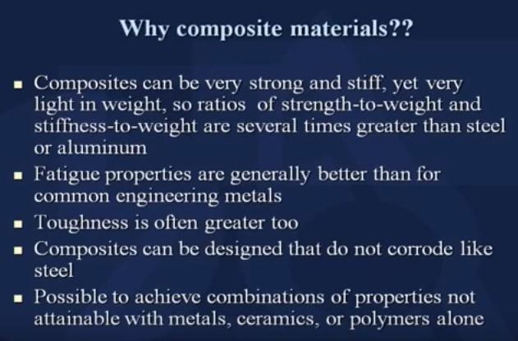
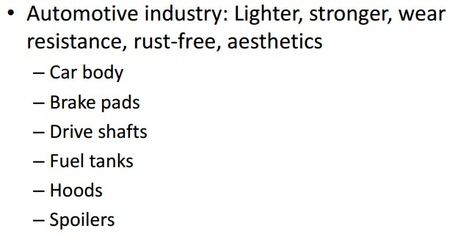
Assist.Prof.Dr. Dhia ahmed

Slide 2
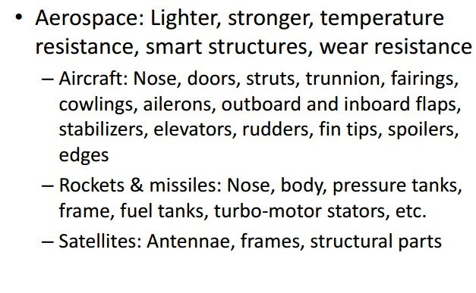
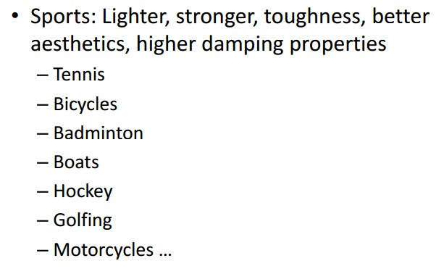
Assist.Prof.Dr. Dhia ahmed

Slide 3
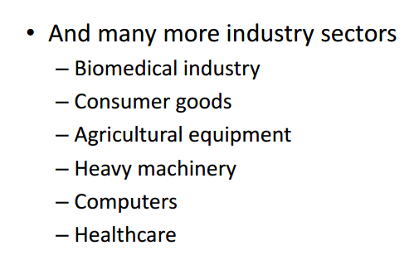
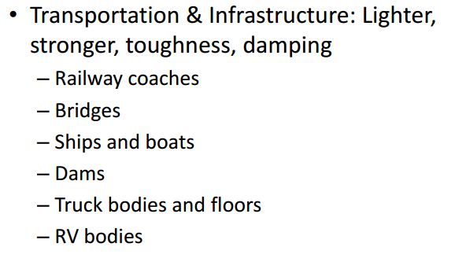
Assist.Prof.Dr. Dhia ahmed

Slide 4
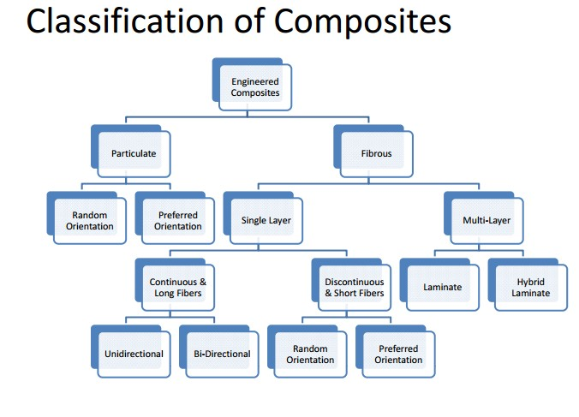
Assist.Prof.Dr. Dhia ahmed

Slide 5
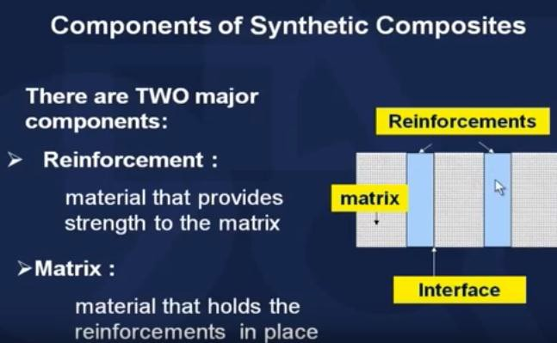
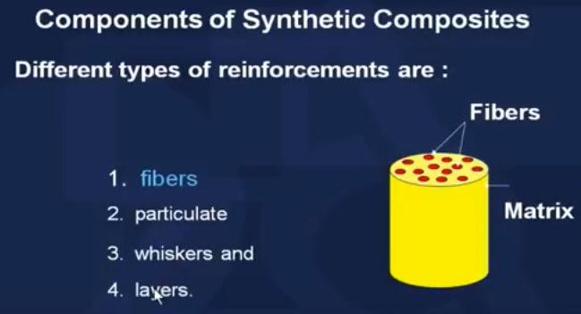
Assist.Prof.Dr. Dhia ahmed

Slide 6
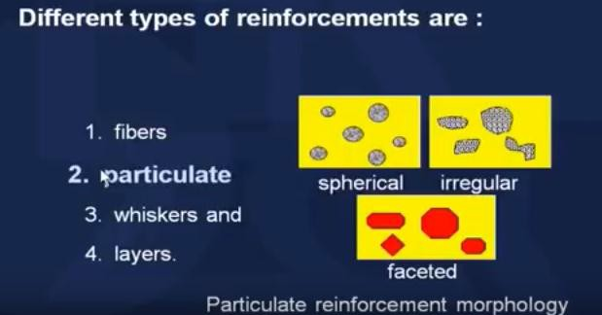
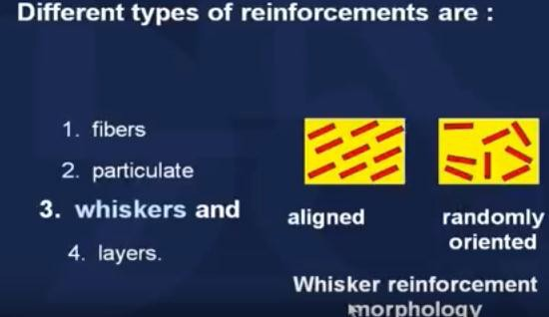
Assist.Prof.Dr. Dhia ahmed

Slide 7
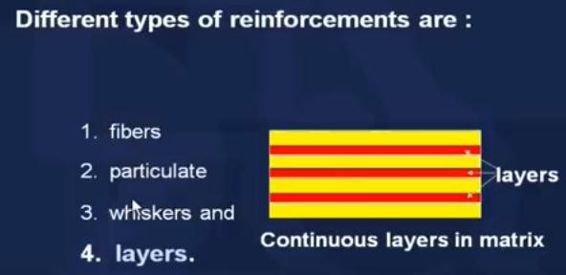
Assist.Prof.Dr. Dhia ahmed

Slide 8
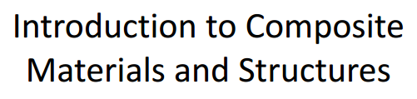
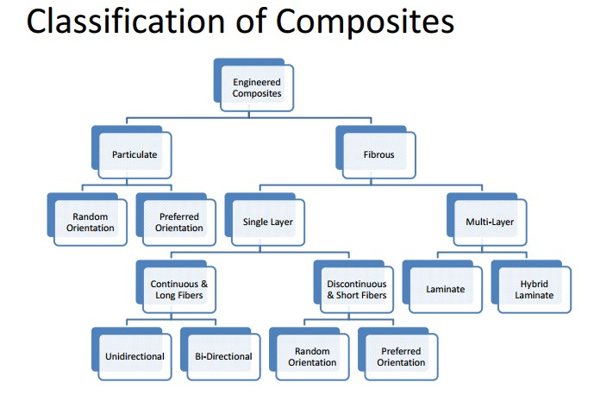
Assist.Prof.Dr. Dhia ahmed

Slide 9
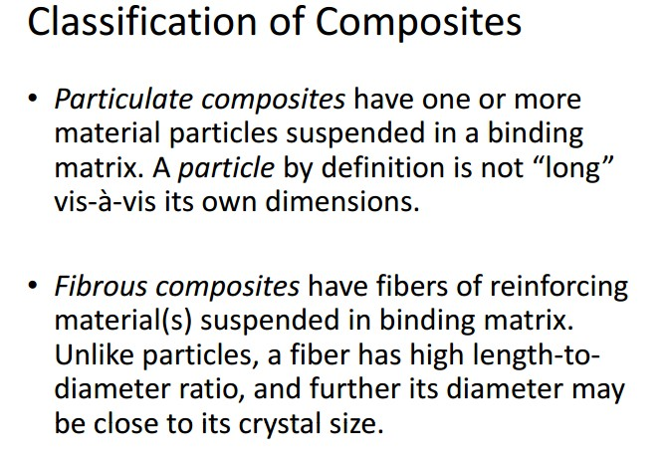
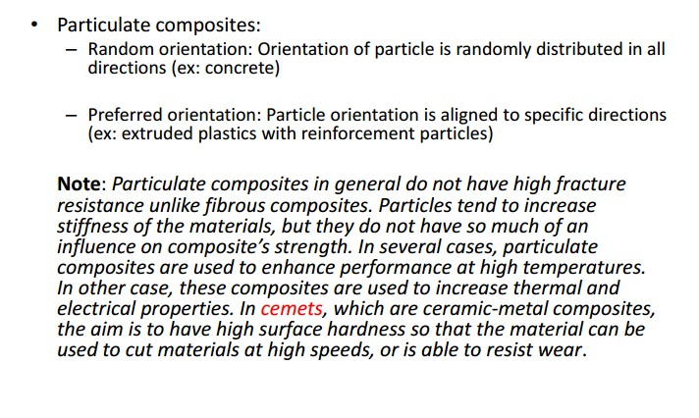
Assist.Prof.Dr. Dhia ahmed

Slide 10
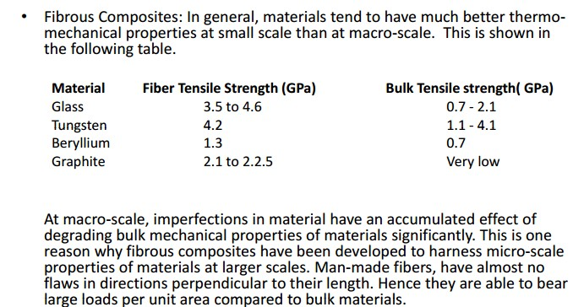
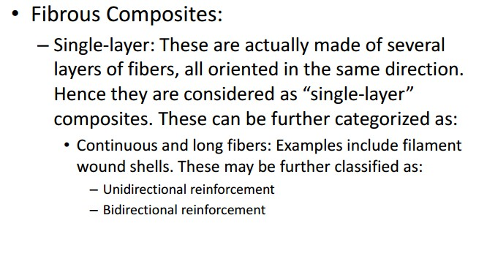
Assist.Prof.Dr. Dhia ahmed

Slide 11
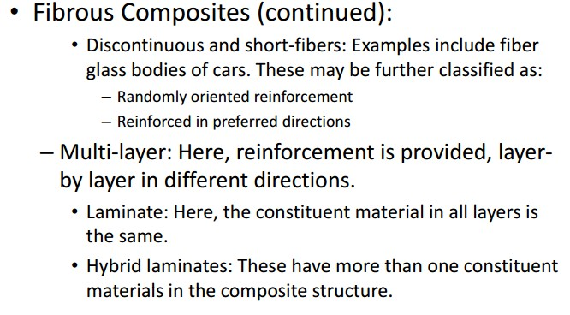
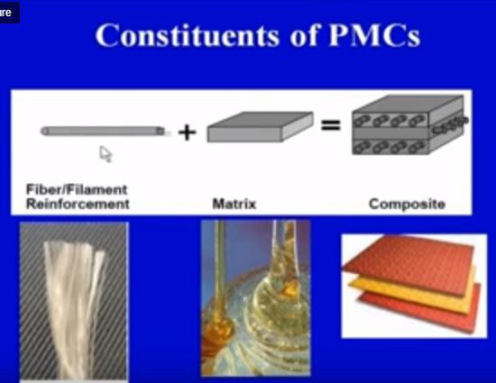
Assist.Prof.Dr. Dhia ahmed

Slide 12
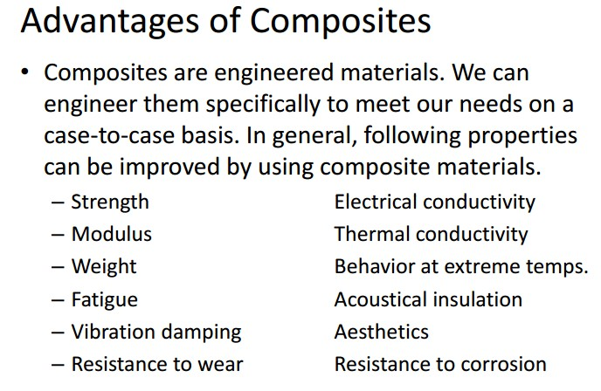
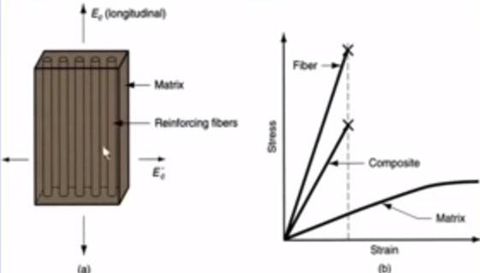
Assist.Prof.Dr. Dhia ahmed

Slide 13
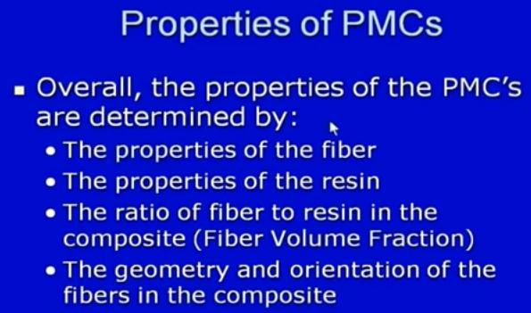
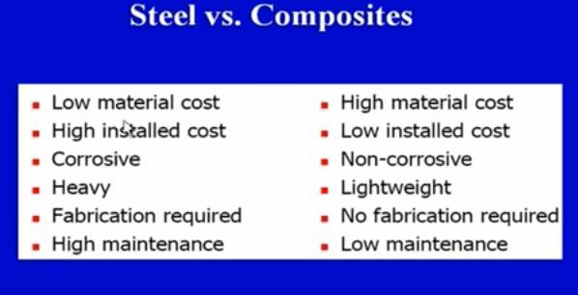
Assist.Prof.Dr. Dhia ahmed

Slide 14
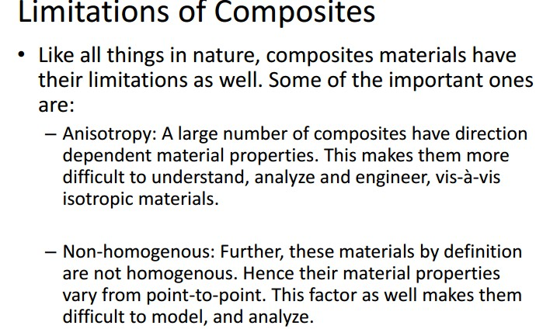
Assist.Prof.Dr. Dhia ahmed

